Slide 1
女性活躍推進に向けた取り組りみ内容について
2024年9月18日
株式会社たまごファクトリー

Slide 2
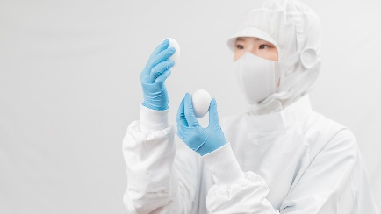
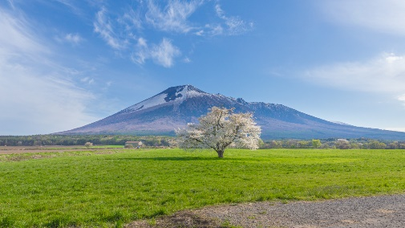
会社概要
会社名 | 株式会社 たまごファクトリー
所在地 | 岩手県八幡平市平笠 第２地割６番地８
業種 | 食品製造業
従業員数 | ５０名 （うち女性２５名、女性割合５０％）
管理職数 | １２名 （うち女性３名、女性割合２５％）
認定状況 | ・いわて働き方改革 （令和６年２月１５日） ・えるぼし企業認定 （令和６年３月１９日） ・いわて女性活躍認定企業ステップ２ （令和６年５月３０日）

Slide 3
女性活躍推進のテーマ
「Nothing is impossible」
ー不可能なことなどないー

Slide 4
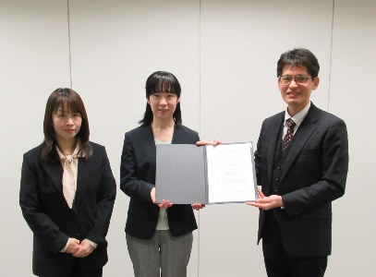
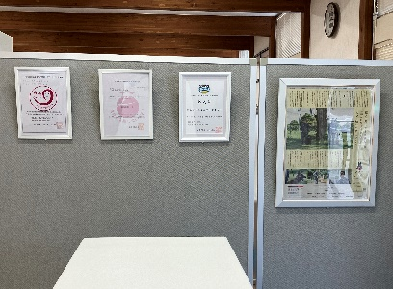
取り組みの背景
・弊社では以前から女性社員の比率が高く、女性が働きやすい環境作りに取り組んできていた
・誰もが平等に評価される会社にしていくためには、従業員がやりがいを感じる仕組み作りをすることやこの会社で働きたいと思われる企業になることが重要と考えた
・女性活躍推進の取り組みをさらに社内外の目にも留まる活動が必要と考えた中で「いわて女性活躍認定企業」や「えるぼし認定」を取得
えるぼし認定交付式
弊社入口玄関の様子

Slide 5
女性活躍推進に向けた取り組み内容
①弊社代表が自ら全社員へ方針を説明
②女性活躍推進を図る為に部署を設置
③年に数回職場改善アンケートを実施
④女性社員を工場責任者へ抜擢予定
⑤リモートワーク等の働き方改革
親会社から岩手に出向している社員を対象に、リモートワークを
７月より実施

Slide 6
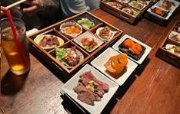
取り組みの成果①女性懇親会
・経営企画室の提案により女性懇親会を開催
女性社員懇親会の様子

Slide 7
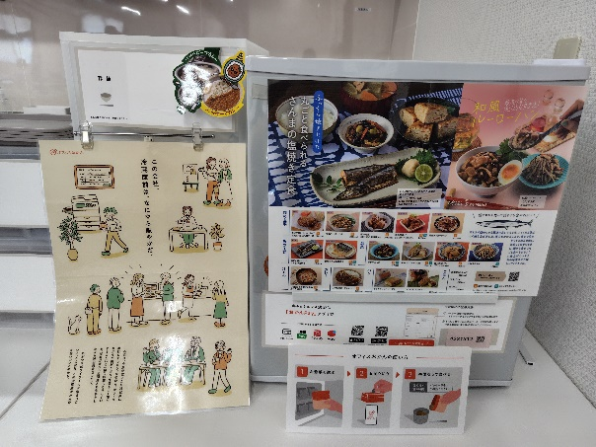
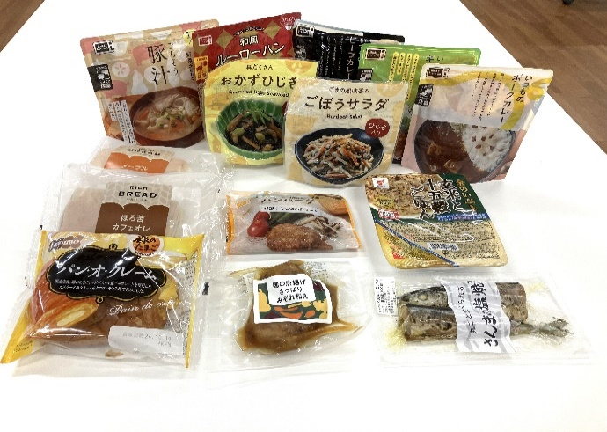
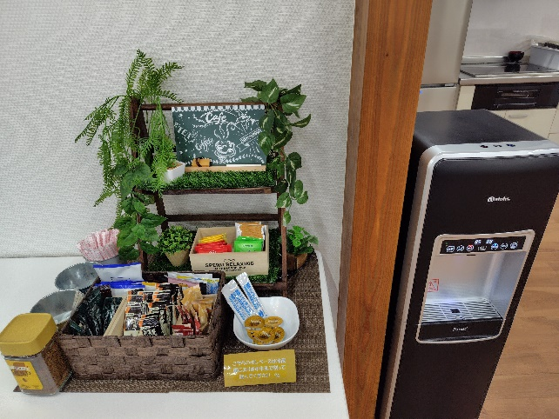
取り組みの成果②置き型社食＆カフェコーナー
・職場改善アンケートの声をもとに生まれた
・女性社員のアイデアをきっかけに置き型社食を設置
今では毎日多くの社員が利用している

Slide 8
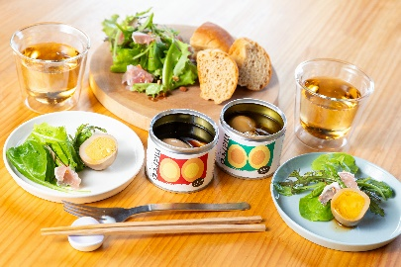
取り組みの成果③新商品開発
・弊社では以前は年間を通して多くの卵を廃棄しておりましたが、その中には品質には問題ない商品も多々含まれていた
・フードロス対策として活用できないかと検討していたところ、岩手缶詰様のご協力を得てたまご缶詰の商品化に成功
・その他、子ども食堂にも味付ゆでたまごを毎月提供している
しょうゆ味
カレー味

Slide 9
現状の課題
①声を上げやすい環境作りが必要
②男性社員のモチベーションの維持
③実際に目標となるような女性経営幹部（リーダー）の抜擢、人材育成

Slide 10
今後の展望
①くるみん認定の取得
②育児サポートの強化（社内託児所の設置など）
③女性初となる役員の誕生
④柔軟な働き方に対応できる仕組みづくり
食品製造業＝工場勤務という既存の概念に捉われず、新規事業や商品開発、リモートワークなど多様な働き方に対応できる環境を整えていく

